Slide 1
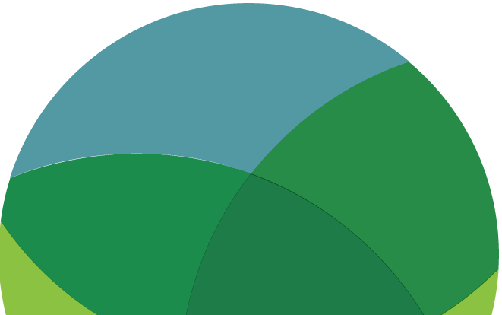
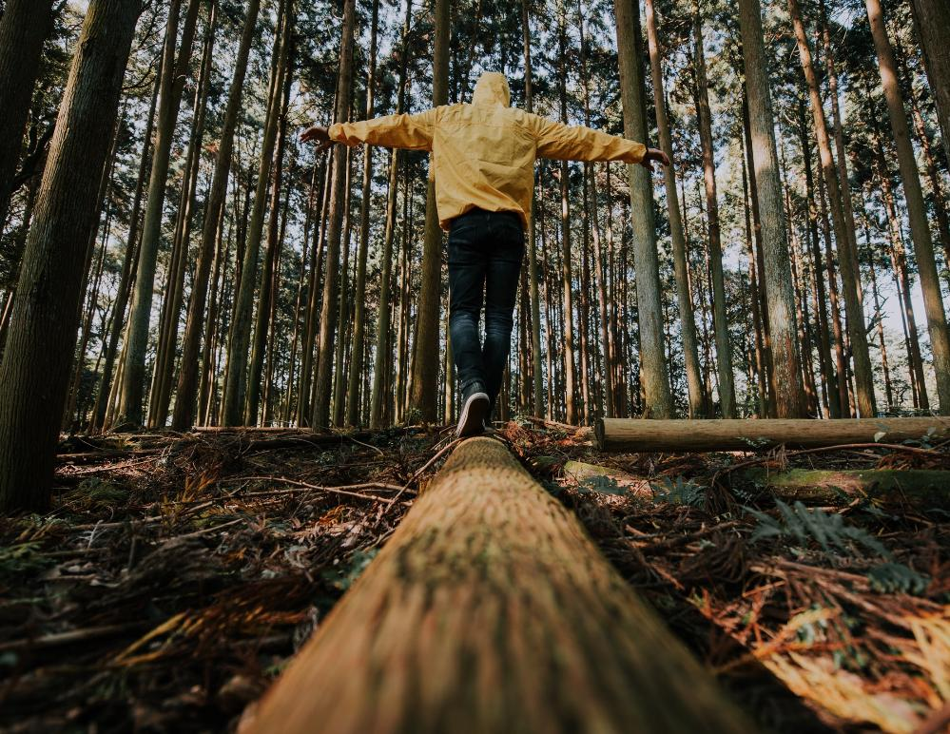
SELBSTBEFÄHIGUNG
LESEN/SCHAUEN/
HÖREN/SCHREIBEN/HANDELN
www.planetpulse.eu
2024 - 2026
Dokumentname
Von
Partnername

Slide 2

INHALT
01
Warum Selbstbefähigung wichtig ist
02
Lesen
03
Schauen
04
Hören
05
Selbst ausprobieren

Slide 3
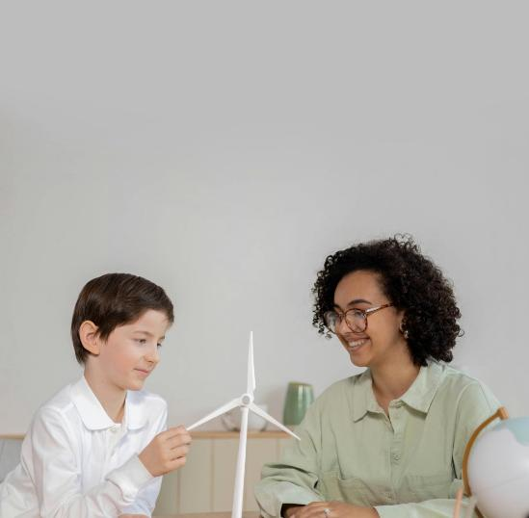
01
Warum Selbstbefähigung wichtig ist
Selbstbefähigung bedeutet anzuerkennen, dass deine Stimme und dein Handeln zählen. Beim Klimawandel fühlt man sich leicht machtlos, aber junge Menschen auf der ganzen Welt zeigen, dass kleine Schritte zu großen Veränderungen führen können. Dieses Toolkit gibt dir Ideen, Geschichten und Werkzeuge, mit denen du deine Vision teilen, deine Stimme finden und auf eine echte, bedeutsame Weise handeln kannst.

Slide 4
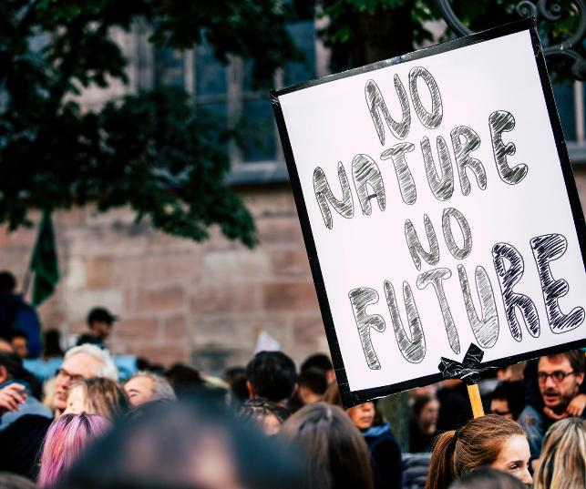
02
Lesen
UNFCCC – Action for Climate Empowerment
ACE ist ein globaler Rahmen, der Menschen überall dazu ermutigt, sich in Klimabildung, Schulung und Beteiligung einzubringen. Nützlich für junge Menschen, die verstehen möchten, wie Selbstbefähigung mit internationalen Klimazielen zusammenhängt.
Link
Blog – 7 Ways Young People Are Leading the Climate Movement (EarthDay.org)
Eine Sammlung jugendgeführter Initiativen, die zeigen, auf wie viele verschiedene Arten junge Menschen die Erzählung bereits verändern. Dieser Blog ist ein guter Ausgangspunkt für Ideen zu eigenen Projekten.
Link
Buch – This Is Not a Drill (Extinction Rebellion Handbook) (Rezension)
Als Aufruf zum Handeln geschrieben, verbindet dieses Handbuch Geschichten, Anleitungen und praktische Tipps. Besonders hilfreich, wenn du vom „Nachdenken über Handeln“ zu den ersten tatsächlichen Schritten übergehen möchtest.
Link

Slide 5
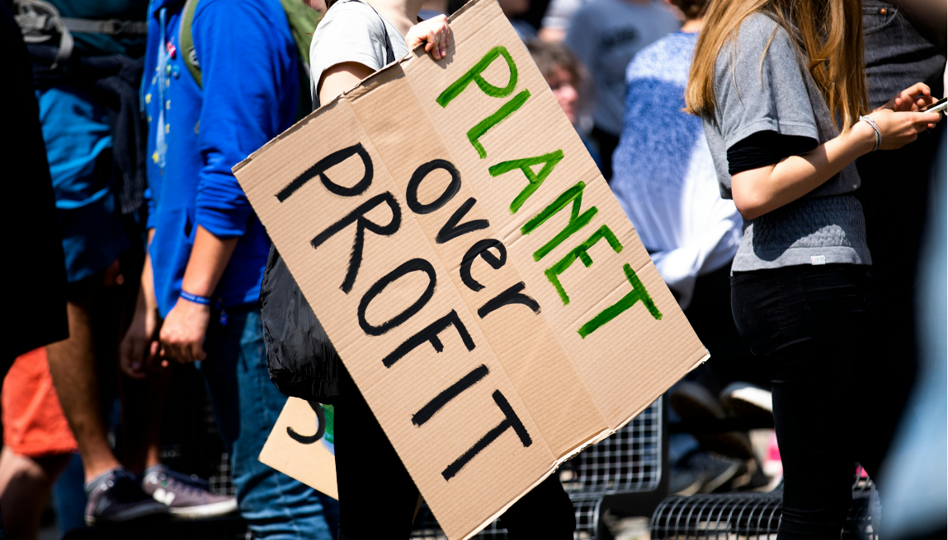
03
Schauen
TED Talk – How Empowering Women and Girls Can Help Stop Global Warming
Dieser Vortrag zeigt, dass Geschlechtergerechtigkeit Klimahandeln ist. Wenn Frauen und Mädchen gestärkt werden, werden ganze Gemeinschaften nachhaltiger und resilienter.
Link
TED Talk – How to transform apocalypse fatigue into action
on global warming (Per Espen Stoknes)
Stoknes erklärt die Psychologie der Klimaverzweiflung und bietet praktische Wege, motiviert zu bleiben, statt zu erstarren. Sehenswert, wenn du dich manchmal fragst: „Wozu das alles?“
Link
UNICEF Young climate activists demand action and inspire hope
Kurze, kraftvolle Clips von jungen Klimaaktivist:innen aus aller Welt. Ihre Projekte zeigen, wie lokale Ideen globale Veränderung inspirieren können. Ideal für den Unterricht oder Gruppendiskussionen.
Link
Kurzdokumentation – Youth v Gov (Netflix)
Begleitet junge Aktivist:innen in den USA, die eine bahnbrechende Klage gegen die Regierung eingereicht haben, weil diese ihr Recht auf ein sicheres Klima nicht geschützt hat. Eine beeindruckende Geschichte junger Menschen, die die Sache selbst in die Hand nehmen.
Link

Slide 6
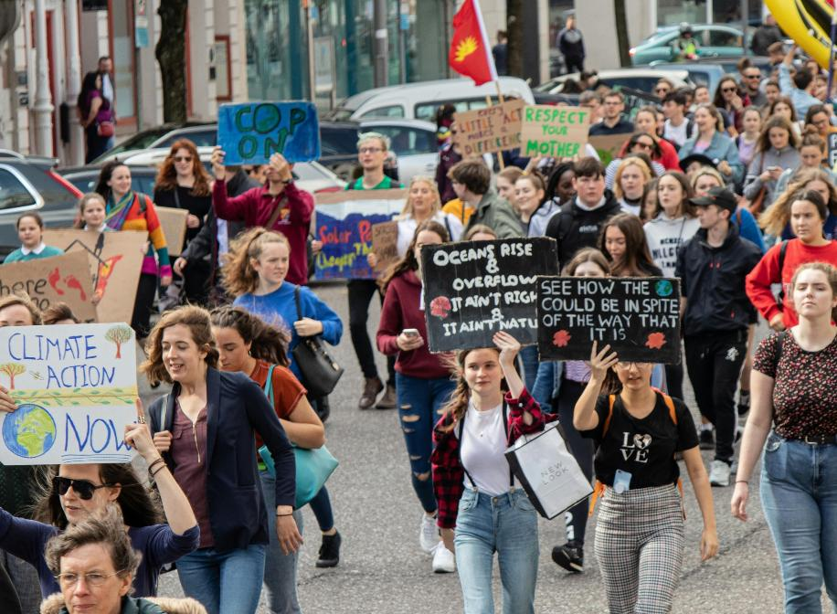
04
Hören
Podcast – Force of Nature
Eine auf junge Menschen ausgerichtete Serie, die Klimaangst erkundet und zeigt, wie sie in Mut und Führungsstärke verwandelt werden kann. Beim Hören fühlt es sich an, als würde man einem unterstützenden Gespräch unter Gleichaltrigen zuhören.
Link

Slide 7
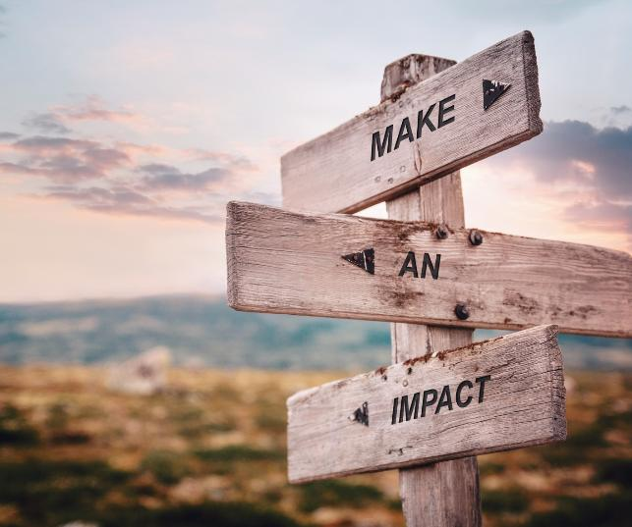
05
Selbst ausprobieren
SCHREIBEN:
Schreibe ein Thema in deiner Gemeinschaft auf, das du gerne verändern würdest. Verfasse eine kurze „Warum mir das wichtig ist“-Aussage — sie kann zum Kern deiner persönlichen Klimavision werden.
DISKUTIEREN:
Teile deine „Warum mir das wichtig ist“-Aussage mit einer Freundin, einem Freund, einer Mitschülerin oder einer Gruppe. Frage sie, welches Thema ihnen am wichtigsten ist. Du wirst sehen, wie schnell gemeinsame Visionen Ideen für Zusammenarbeit hervorbringen.
HANDELN:
Mach einen kleinen Schritt — teile deine Vision online, erstelle ein Plakat oder erzähle davon in der Schule oder deiner Gemeinschaft. Selbstbefähigung wächst, wenn du deine Stimme in die Welt trägst.
Reflektieren und handeln
Schreibe ein Klimathema auf, das dir wichtig ist, und eine Fähigkeit, die du bereits besitzt. Wie könntest du diese Fähigkeit in den nächsten vier Wochen einsetzen?

